Slide 1
软件测试基础
第二章 软件测试理论二

Slide 2
内容提要
第1节-软件测试过程
第2节-软件测试分类
第3节-软件测试方法
第4节-软件测试模型
第5节-软件测试流程
第6节-课程总结与作业

Slide 3
本章学习目标
软件测试过程（了解）
软件测试分类（了解）
软件测试方法（了解）
软件测试模型（掌握）
软件测试流程（掌握）
简单了解软件测试过程活动与分类，重点学习软件测试模型与流程，结合实践项目运用。

Slide 4
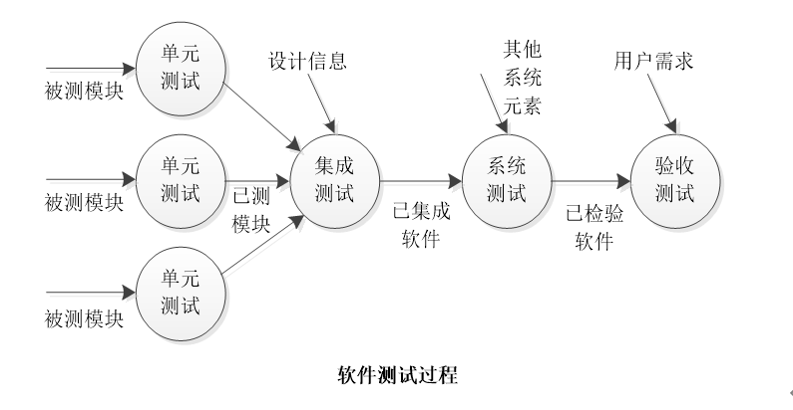
第1节-软件测试过程

Slide 5
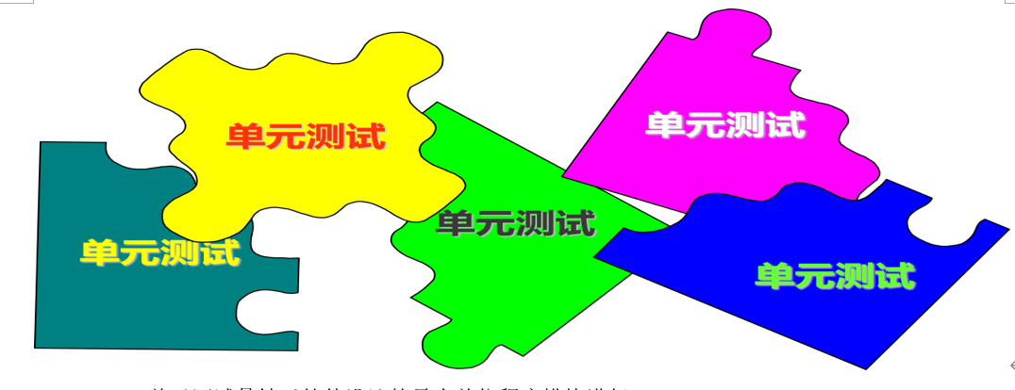
第2节-软件测试过程之单元测试
单元测试（UT）
单元测试（Unit Testing），又称模块测试。在软件测试的开始阶段进行的测试，是软件开发过程中要进行的最低级别的测试活动，或者说是针对软件设计的最小单位程序模块进行的测试工作。

Slide 6
第2节-软件测试过程之单元测试
单元测试（UT）
单元测试是针对软件设计的最小单位程序模块进行；
单元测试提升了软件系统的可信度；
单元测试包括对可能出现问题的代码进行排查；
孤立的测试策略:需要开发驱动模块与桩模块
自顶向下:可以节省驱动模块的开发
自底向上:可以节省桩模块的开发
案例如下：
#定义一个函数求两个整数之和。
def kitty(a,b):
c = a + b
print(c)
#调用函数
Kitty(2,5)

Slide 7
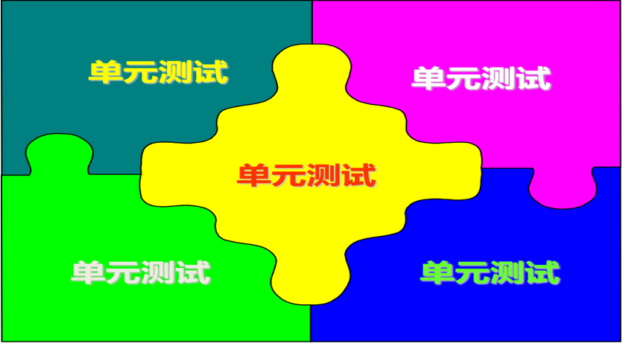
第2节-软件测试过程之集成测试
集成测试（IT）：
集成测试（Integration Testing），也称为组装测试或联合测试。集成就是把多个单元组合起来形成更大的单元。在单元测试的基础上，将所有模块按照设计要求组装成为子系统或系统，进行集成测试。

Slide 8
第2节-软件测试过程之集成测试
集成测试（IT）：
非渐增式集成：大爆炸
先分别测试每个模块，再把所有模块按设计要求放在一起结合成所要的程序；
渐增式集成(自顶向下,自底向上)：
把下一个要测试的模块同已经测试好的模块相结合起来进行测试，然后再把下一个待测的模块结合起来进行测试，同时完成单元测试和集成测试。

Slide 9
第2节-软件测试过程之系统测试
系统测试（ST）：
系统测试（System Testing）。将已经集成好的软件系统，作为整个基于计算机系统的一个元素，与计算机硬件、外设、某些支持软件、数据和人员等其他系统元素结合在一起，在实际运行（使用）环境下，对计算机系统进行一系列的测试工作。
系统测试的目的在于通过与《需求规格说明书》做比较，发现软件与系统需求定义不符合或与之矛盾的地方。

Slide 10
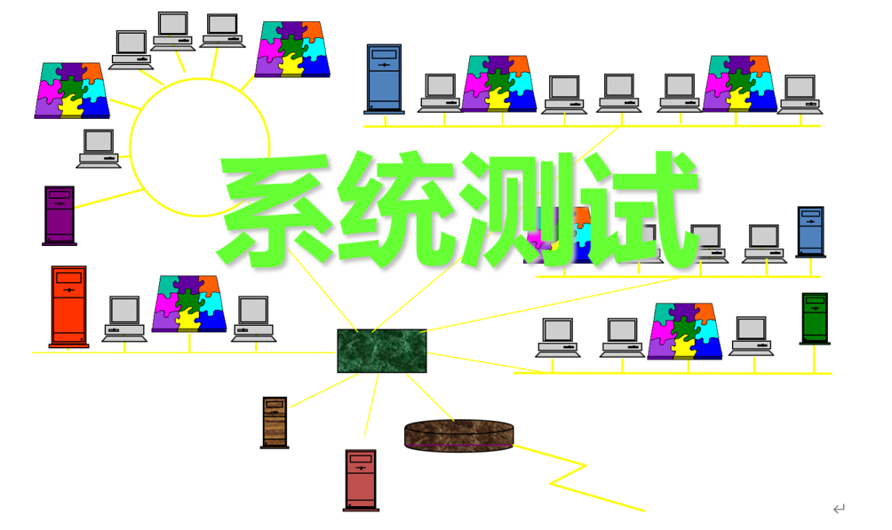
第2节-软件测试过程之系统测试
系统测试（ST）：

Slide 11
第2节-软件测试过程之验收测试
验收测试（VT）：
验收测试（Verification Testing）是部署软件之前的最后一个测试操作。在软件产品完成了单元测试、集成测试和系统测试之后，产品发布之前所进行的软件测试活动。它是技术测试的最后一个阶段，也称为交付测试。
验收测试是以客户为主的测试，验收组应该由项目组成员、客户代表等组成
验收测试原则上在客户所在地进行，但如经客户同意也可以在公司内模拟用户环境进行
验收测试根据合同、《需求规格说明书》或《验收测试计划》对产品进行验收测试

Slide 12
第2节-软件测试过程之验收测试
验收测试（VT）：
验收测试的结果有两种情况：
- 软件功能、性能等质量特性与用户的要求一致，软件可以接受
- 软件功能、性能等质量特性与用户的要求有差距，不被用户接受
验收测试目的：确保软件准备就绪，并且可以让最终用户将其用于执行软件的既定功能和任务。
实施验收测试的常用策略有三种，它们分别是：
α(Alpha)测试
β(Beta)测试
UAT（User Acceptance Test）测试

Slide 13
第2节-软件测试过程之验收测试
验收测试（VT）：
α测试-内测
α测试是由一个或多个用户在开发环境下进行的测试，也可以是公司内部的用户在模拟实际操作环境下进行的受控测试，α测试不能由程序员或测试员完成。α测试发现的错误，可以在测试现场立刻反馈给开发人员，由开发人员及时分析和处理。目的是评价软件产品的功能、可使用性、可靠性、性能等。尤其注重产品的界面和特色。

Slide 14
第2节-软件测试过程之验收测试
验收测试（VT）：
β测试-公测
β测试是软件的多个用户在一个或多个用户的实际使用环境下进行的测试。开发者通常不在测试现场，Beta测试不能由程序员或测试员完成。
在 β测试中，采用的细节多少、数据和方法完全由各测试员决定。各测试员负责创建自己的环境、选择数据，并决定要研究的功能、特性或任务。各测试员负责确定自己对于系统当前状态的接受标准。
UAT测试-用户验收测试
UAT测试是由相关的用户或独立的测试人员根据测试计划和结果对系统进行测试和接收。它让系统用户决定是否接收系统。它是一项确定产品是否能够满足合同或用户所规定需求的测试。

Slide 15
第2节-软件测试分类
功能测试：
功能测试就是对产品的各功能进行验证，根据功能测试用例，逐项测试，检查产品是否达到用户要求的功能。
性能测试：
相对于当前软件消耗的资源，它的产出能力。一天吃3顿吼一天、一天吃2顿吼二天
性能测试是通过自动化的测试工具模拟多种正常、异常的条件来对系统的各项性能指标进行测试。
并发:大量用户同一时间进行操作(可以是完全一样的操作,也可以是不一样的操作)。
接口测试：
接口测试是测试系统组件间接口的一种测试。接口测试主要用于检测外部系统与系统之间以及内部各个子系统之间的交互点。测试的重点是要检查数据的交换，传递和控制管理过程，以及系统间的相互逻辑依赖关系等。

Slide 16
第2节-软件测试分类
兼容性测试：
兼容性测试(Compatibility Test Suite )简称CTS， 指对所设计程序与硬件、软件之间的兼容性的测试。分为浏览器兼容测试 和分辨率兼容测试两类。
IE,FireFox,google,苹果
内核:发动机
用户体验测试：
用户体验测试（user experience）顾名思义就是测试人员在将产品交付客户之前处于用户角度进行的一系列体验使用，如：界面是否友好（吸引用户眼球，给其眼前一亮）、操作是否流畅、功能是否达到用户使用要求等。
安全测试：
验证软件是否只能让授权用户提供功能使用。
ATM机：不用输密码？ 输错3次吞卡？
用户登录密码由字母、数字、下划线组成

Slide 17
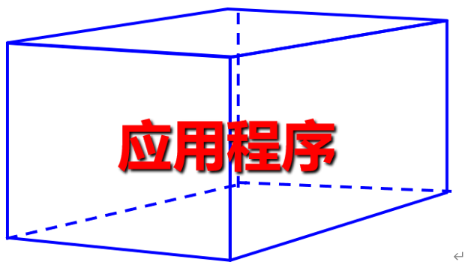
第3节-软件测试方法之白盒测试
根据侧重点的不同，主要有三种观点（面试题型）：
一、按测试对象进行分类：白盒测试，黑盒测试，灰盒测试
二、按测试对象是否执行：静态测试，动态测试
三、按测试手段进行分类：手工测试，自动化测试
白盒测试：

Slide 18
第3节-软件测试方法之白盒测试
白盒测试概述（UT）：
白盒测试又称结构测试、逻辑驱动测试或基于程序本身的测试，也可称为程序员测试，主要应用于结构化开发环境,基于代码的测试。
白盒测试的常用测试方法：
代码检查法-静态测试
逻辑覆盖法-动态测试
基本路径测试法-动态测试

Slide 19
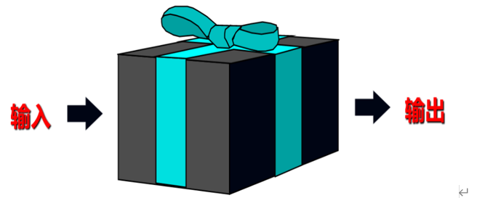
第3节-软件测试方法之黑盒测试
黑盒测试(ATM机)

Slide 20
第3节-软件测试方法之黑盒测试
黑盒测试概述
黑盒测试又称功能测试、数据驱动测试或基于需求规格说明的测试.
黑盒测试它是通过测试来检测每个功能是否都能正常使用。在测试中，把程序看作一个不能打开的黑盒子，在完全不考虑程序内部结构和内部特性的情况下，在程序外部进行测试，它只检查程序功能是否按照需求规格说明书的规定正常使用。
黑盒测试着眼于程序外部结构，不考虑内部逻辑结构，主要针对软件界面和软件功能进行测试。

Slide 21
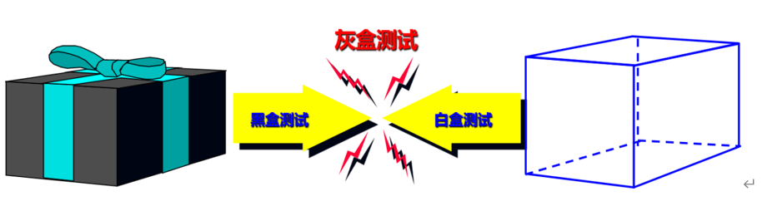
第3节-软件测试之灰盒测试
灰盒测试概述
灰盒测试，是介于白盒测试与黑盒测试之间的一种测试，灰盒测试多用于集成测试阶段，不仅关注输出、输入的正确性，同时也关注程序内部的情况。灰盒测试不像白盒那样详细、完整，但又比黑盒测试更关注程序的内部逻辑。
上述三种方法当中的“盒”指的就是被测对象。

Slide 22
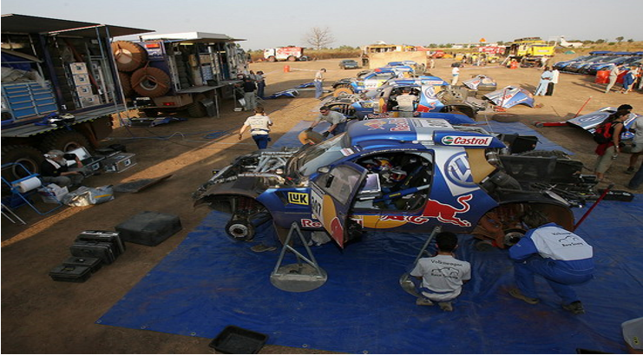
第3节-软件测试之静态测试
静态测试
静态测试,不执行被测试的软件。类似于汽车检查。

Slide 23
第3节-软件测试之静态测试
静态测试
静态测试（static testing）就是不实际运行被测软件，而只是静态地检查程序代码、界面或文档中可能存在的错误的过程。
对于代码测试，主要测试代码是否符合相应的标准和规范。
对于界面测试，主要测试软件的实际界面与需求中的说明是否相符。
对于文档测试，主要测试用户手册和需求说明是否符合用户的实际需求。
软件的组成：
软件=程序+数据+文档

Slide 24
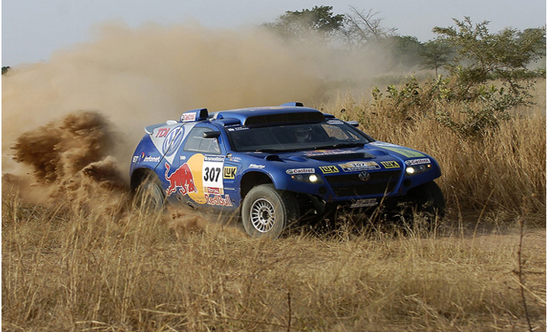
第3节-软件测试之动态测试
动态测试
动态测试是在测试过程中执行被测试软件，类似于试车。

Slide 25
第3节-软件测试之动态测试
动态测试
动态测试（dynamic testing），指的是实际运行被测程序，输入相应的测试数据，检查实际输出结果和预期结果是否相符的过程.
所以判断一个测试属于动态测试还是静态的，唯一的标准就是看是否运行程序。

Slide 26
第3节-软件测试之手工测试
手工测试
由测试人员手动对被测对象进行验证，优点是可以灵活的改变测试方法及环境。
自动化测试
所谓自动化主要有两种形式，一种是自己写测试脚本，另外一种就是通过第三方的工具对被测对象进行测试。
优点就是可以高效率的去执行一些人工无法实现的操作。

Slide 27
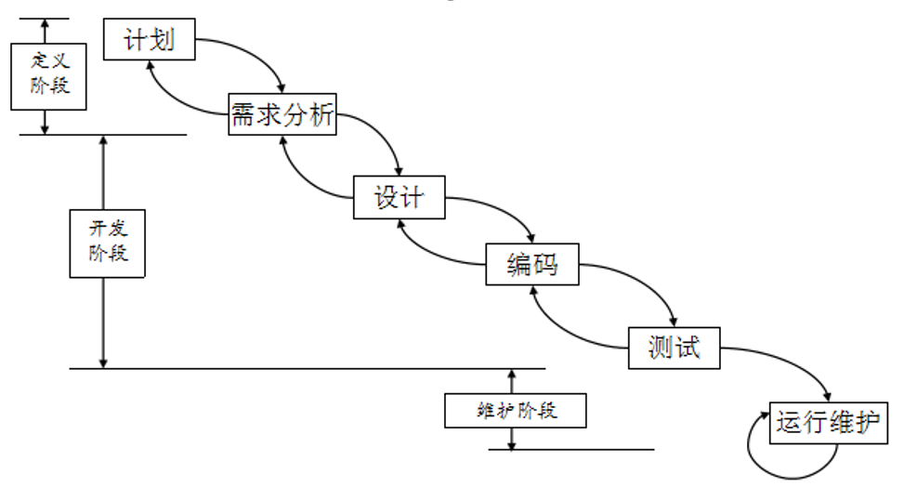
第4节-软件测试模型
瀑布模型

Slide 28
第4节-软件测试模型
瀑布模型
瀑布模型核心思想是按工序将问题化简，将功能的实现与设计分开，便于分工协作，即采用结构化的分析与设计方法将逻辑实现与物理实现分开。
将软件生命周期划分为制定计划、需求分析、软件设计、程序编写、软件测试和运行维护等六个基本活动，并且规定了它们自上而下、相互衔接的固定次序，如同瀑布流水，逐级下落。
瀑布模型有以下优点：
1）为项目提供了按阶段划分的检查点。
2）当前一阶段完成后，你只需要去关注后续阶段。
3）它提供了一个模板，这个模板使得分析、设计、编码、测试和支持的方法可以在该模板下有一个共同的指导。
瀑布模型有以下缺点：
1）各个阶段的划分完全固定，阶段之间产生大量的文档，极大地增加了工作量。
2）由于开发模型是线性的，用户只有等到整个过程的末期才能见到开发成果，从而增加了开发风险。
3）通过过多的强制完成日期和里程碑来跟踪各个项目阶段。
4）瀑布模型的突出缺点是不适应用户需求的变化。

Slide 29
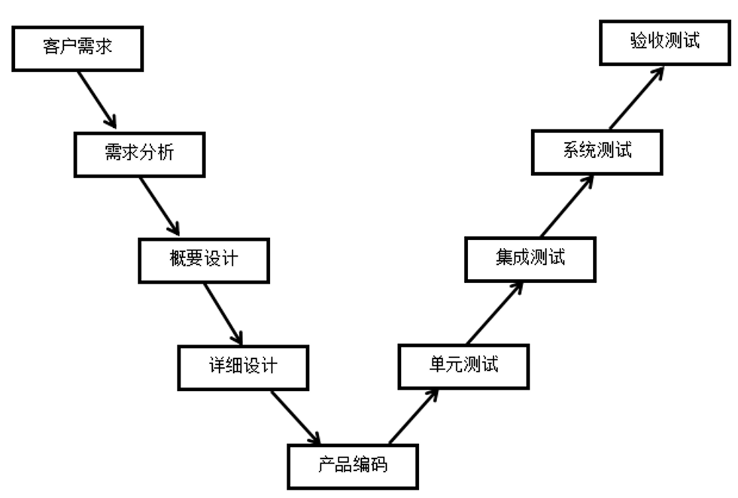
第4节-软件测试模型
V模型

Slide 30
第4节-软件测试模型
V模型
软件工程对应关系:
一般来讲：单元测试所对应的是详细设计环节，也就是说，单元测试的测试用例是和详细设计一起出现的，在研发人员做详细设计的时候，相应的测试人员也就把测试用例写了出来；集成测试对应概要设计，在做模块功能分析及模块接口，数据传输方法的时候，就把集成测试用例根据概要设计中模块功能及接口等实现方法编写出来，以备以后作集成测试的时候可以直接引用；而系统测试，就是根据需求分析而来，在系统分析人员作系统分析，编写需求说明书的时候测试人员就根据客户需求说明书，把最后能实现系统功能的各种测试用例写出来，为做最后系统测试作准备。

Slide 31
第4节-软件测试模型
V模型
缺陷及解决：
V模型仅仅把测试过程作为在需求分析、系统设计及编码之后的一个阶段，忽视了测试对需求分析,系统设计的验证，需求的满足情况一直到后期的验收测试才被验证。
解决的思路是，当一个软件开发的时候，研发人员和测试人员需要同时工作，测试在软件做需求分析的同时就会有测试用例的跟踪，这样，可以尽快找出程序错误和需求偏离，从而更高效的提高程序质量，最大可能的减少成本，同时满足用户的实际软件需求。

Slide 32
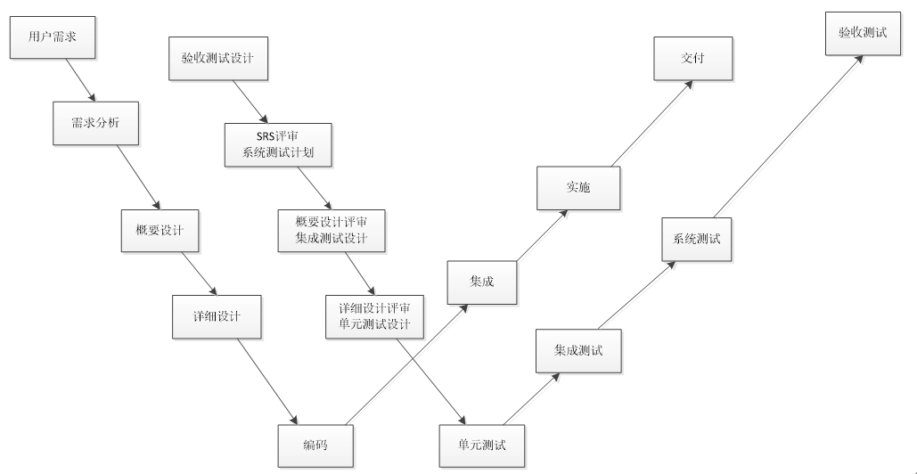
第4节-软件测试模型
W模型(重点)

Slide 33
第4节-软件测试模型
W模型
测试就是验证与确认
相对于V模型，W模型增加了软件开发各阶段中同步进行的验证和确认活动。
W模型强调：
测试伴随着整个软件开发周期，而且测试的对象不仅仅是程序，需求、设计等开发输出的文
档同样要测试。
W模型有利于尽早地全面的发现问题。例如，需求分析完成后，测试人员就应该参与到对需求
文档的验证和确认活动中，以尽早地找出缺陷所在。同时，对需求的测试也有利于及时了解
项目难度和测试风险，及早制定应对措施，这将显著减少总体测试时间，加快项目进度。

Slide 34
第4节-软件测试模型
W模型
W模型的局限性：
在W模型中，需求、设计、编码等活动被视为串行的，同时，测试和开发活动也保持着一种线性的前后关系，上一阶段完全结束，才可正式开始下一个阶段工作。这样就无法支持迭代的开发模型。对于当前软件开发复杂多变的情况，W模型并不能解除测试管理面临的困惑。
W模型的优点：
测试的活动与软件开发同步进行
测试的对象不仅仅是程序，还包括需求和设计
尽早发现软件缺陷可降低软件开发的成本

Slide 35
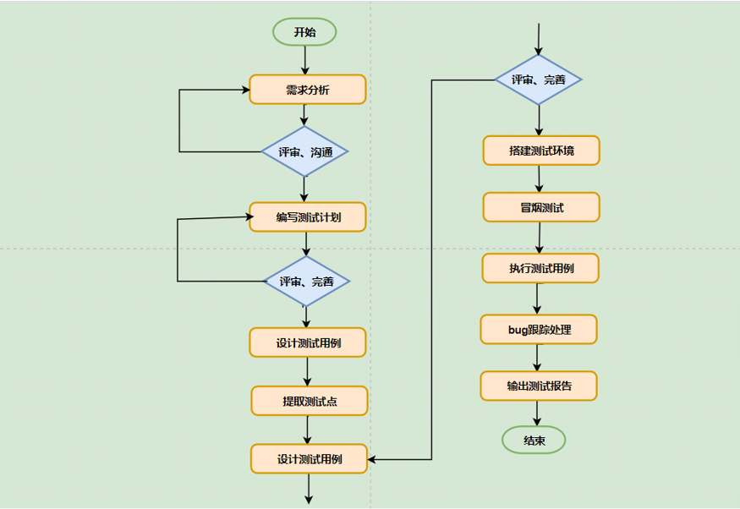
第5节-软件测试流程（重要）

Slide 36
第5节-软件测试流程（重要）
需求分析阶段
需求分析是软件计划阶段的重要活动，也是软件生存周期中的一个重要环节，该阶段是分析系统在功能上需要“实现什么”，而不是考虑如何去“实现”。需求分析的目标是把用户对待开发软件提出的“要求”或“需要”进行分析与整理，确认后形成描述完整、清晰与规范的文档，确定软件需要实现哪些功能，完成哪些工作。此外，软件的一些非功能性需求(如软件性能、可靠性、响应时间、可扩展性等)，软件设计的约束条件，运行时与其他软件的关系等也是软件需求分析的目标。
需求分析： 由产品人员制定需求规格说明书，细化每一个功能的细节，每一个按钮的位置，对于稍大或复杂一点的需求进行建模。

Slide 37
第5节-软件测试流程（重要）
需求评审
产品部门组织召开需求评审会议，以产品需求文档、原型设计、UI为输出条件；
会议内容：测试团队对需求文档存在异议/需求不完整/不清晰的地方提出问题，相关人员进行解答；
注意：会议召开之前，产品需将产品需求文档、原型及UI设计图提前发给各个团队，以便预留出熟悉及理解需求的时间。

Slide 38
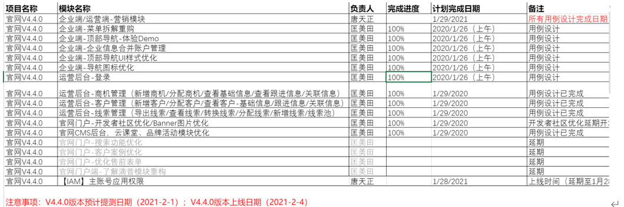
第5节-软件测试流程（重要）
测试计划案例

Slide 39
第5节-软件测试流程（重要）
测试计划阶段
测试计划： 测试经理和整个项目的开发人员、需求设计人员研究讨论，并对本次测试的交接时间、投入的人力、拟定测试的轮次、各轮次持续的时间、测试的内容和深度进行规模预估，并制定出测试计划及测试方案。
评审：研发、测试人员需对测试计划初稿进行评审，确认测试的侧重点。
评审目的：确保测试计划的正确性、全面性、可行性。评审后完善测试计划，并形成终稿；
测试参与人员：测试全体参加。
测试计划与测试方案的区别：
1）组织方式不同
1.1）测试计划为管理文件
1.2）测试方案为技术文件
目的不同
什么人在什么时间做什么事。

Slide 40
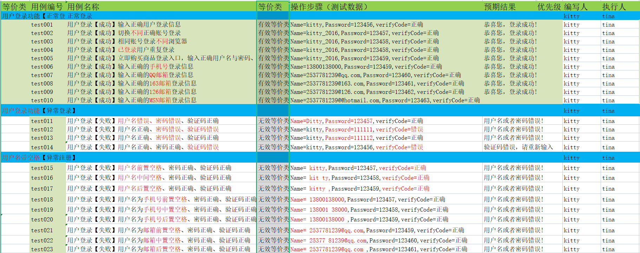
第5节-软件测试流程（重要）
测试设计阶段

Slide 41
第5节-软件测试流程（重要）
测试设计阶段
在项目进入实现阶段的同时，测试人员还需要以产品需求规格说明书为依据，根据测试方案中已经梳理的每一个测试点和功能点，运用不同的用例设计方法编写用例，针对不同的测试内容，可能会涉及到的用例包括：功能测试用例、性能测试用例、接口测试用例和自动化测试用例。
什么是测试用例：
测试用例目前没有经典的定义。比较通常的说法是：测试用例是指对一项特定的软件产品进行测试任务的描述，包含测试目标，输入数据，执行步骤，预期结果等并形成的文档；以便测试某个程序是否满足某个特定需求。简单地说，测试用例就是设计一个场景，验证软件程序在这种场景下的执行结果。

Slide 42
第5节-软件测试流程（重要）
测试设计阶段
什么是测试用例评审：
简单的说法是：测试用例设计完成后，会由测试团队内部（内审-同行评审）或项目组内部（外审-专家评审）对设计完成的测试用例的综合质量把关，并需要测试用例设计者根据测试用例的评审结果，对自身负责的用例集进行增加，删除，修改直至评审通过，评审过程中出现未考虑到的用例功能点需要测试人员做好评审记录，会议结束后更新用例。
注意事项：用例评审前需要邮件通知产品、开发、测试、项目干系人，并约定好时间组织会议进行评审。
评审由测试用例设计负责人宣讲自己负责的功能模块用例及逻辑覆盖面、业务流程场景分析。
评审过程测试发起人需做好评审会议记录，记录评审问题及解决方案，事后对用例进一步更新完善。

Slide 43
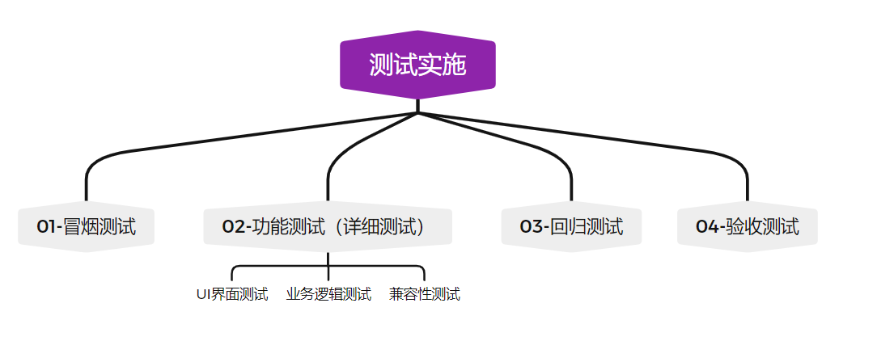
第5节-软件测试流程（重要）
测试实施阶段
测试实施阶段是测试人员在整个项目中需要投入最多工作量的阶段，也是最主要，最重要的一个阶段。根据设计的测试用例来执行测试，并使用测试管理工具记录、提交、跟踪测试中发现的缺陷，并配合、督促开发人员复现、定位、修复缺陷，然后验证和关闭缺陷。

Slide 44
第5节-软件测试流程（重要）
测试实施阶段
在开始实施测试前，需要先搭建测试环境。
什么是测试环境：
测试环境简单的说法是：通过安装程序，使被测软件具备正常启动、运行、使用的状态。
合格的测试工程师一般都具备自行配置测试环境的能力。
测试环境种类大致分为：
硬件环境
软件环境
服务器环境
测试环境类别大致分为：
开发环境:程序员专门用于开发的服务器，配置可以比较随意， 为了开发调试方便，一般打开全部错误报告。
测试环境：一般是克隆一份生产环境的配置，一个程序在测试环境工作不正常，那么肯定不能把它发布到生产机上。
生产环境: 是指正式提供对外服务的，一般会关掉错误报告，打开错误日志。
开发->测试->上线

Slide 45
第5节-软件测试流程（重要）
测试实施三阶段
测试实施的三个阶段：
（1）初测期（冒烟）
测试主要功能和关键的执行路径，排除主要障碍。
（2）细测期
——依据测试计划和测试方案、测试用例，逐一测试大大小小的功能、方方面面的特性、性能、用户界面、兼容性、可用性等等；预期可发现大量不同性质、不同严重程度的错误和问题。
（3）回归测试期
——系统已达到稳定，在一轮测试中发现的错误已十分有限；复查已知错误的纠正情况，确认未引发任何新的错误时，终结回归测试。

Slide 46
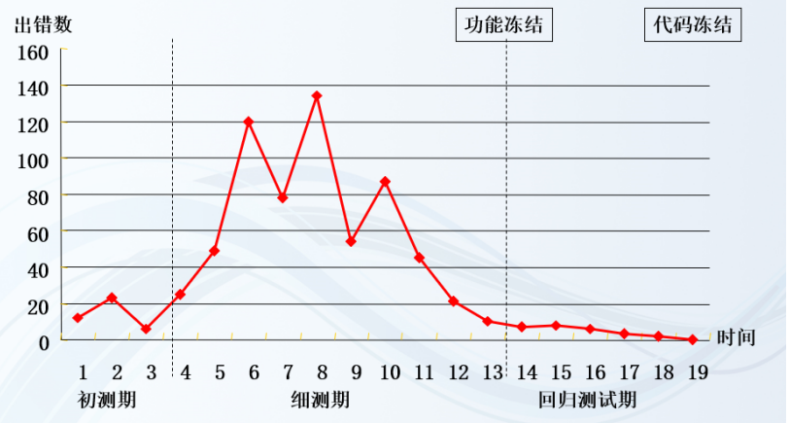
第5节-软件测试流程（重要）
测试实施三阶段

Slide 47
第5节-软件测试流程（重要）
测试实施三阶段
冒烟测试：
是指在对一个新版本进行系统大规模的测试之前，先验证一下软件的基本功能是否实现，是否具备可测性。
引入到软件测试中，就是指测试小组在正规测试一个新版本之前，先投入较少的人力和时间验证一个软件的主要功能，如果主要功能都没有实现，则打回开发组重新开发。这样做的好处是可以节省大量的时间成本和人力成本。
软件系统的回归测试：
回归测试的定义:
回归测试是指修改了旧代码后，重新执行测试以检验软件原有功能在修改后是否保持完整和可用。
第一轮功能测试中发现的bug得到修复后，对该功能进行第二轮测试。回归也是一个循环的过程，如果回归的问题通不过，则需要开发人员修改后再次进行回归，直到通过为止。

Slide 48
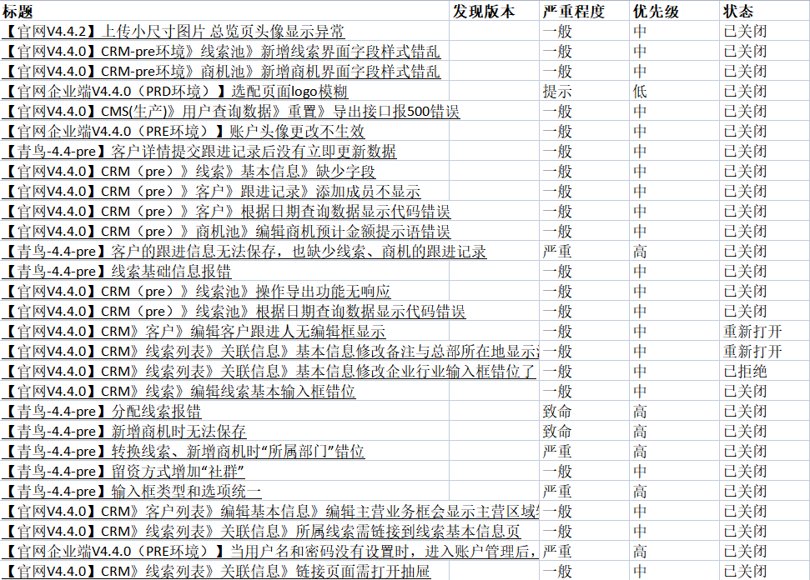
第5节-软件测试流程（重要）
测试实施三阶段

Slide 49
第5节-软件测试流程（重要）
测试实施三阶段
验收测试： 验收测试是部署软件之前的最后一个测试操作。
一般是对产品功能、用户界面、性能、业务关联性的全局测试，确保产品达到产品经理（客户）的需求，没有阻碍产品使用的大bug。

Slide 50
第5节-软件测试流程（重要）
测试总结阶段
约定的测试周期完成后，测试人员需要总结此次测试的结果，并编写报告。
交付测试报告：
测试报告是在一个测试阶段结束后，或者项目的全部测试工作结束后需要提交的，所以报告又分为阶段性测试报告，和总结性测试报告。报告需要对此次或此阶段测试的情况进行统计，汇总，分析，以供整个项目组了解软件开发的质量、开发的进度及软件修复的情况，对项目经理决定上线与否，上线时间，项目是否会延期等相关决策提供一个重要的参考依据。

Slide 51
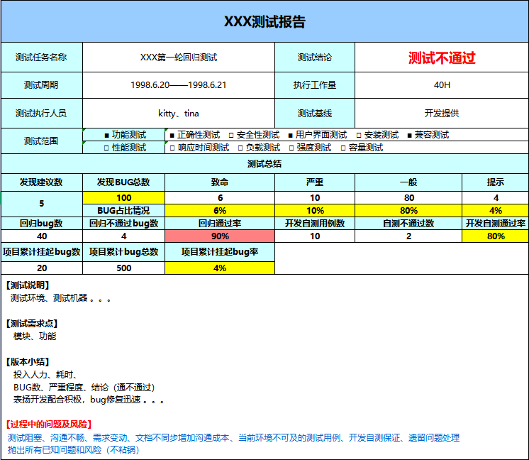
第5节-软件测试流程（重要）
测试总结阶段
测试归档：测试归档是在测试验收结束宣布测试有效，结束测试后，对测试过程中涉及到各种标准文档进行归档。

Slide 52
第6节：课程总结与作业
重点
UT、IT、ST测试的比较
软件测试的分类
8.软件测试的方法:
一、按测试对象进行分类：白盒测试，黑盒测试，灰盒测试
二、按测试对象是否执行：静态测试，动态测试
三、按测试手段进行分类：手工测试，自动化测试
9.软件测试的流程:
测试计划，测试设计，测试实施，测试总结。
W模型
如何提交优质的缺陷报告
缺陷的生命周期

Slide 53
第6节：课程总结与作业
难点
W模型
软件测试活动的流程
缺陷的生命周期
UI、IT、ST测试的比较：
测试方法不同
- 单元测试属于白盒测试范畴
- 集成测试属于灰盒测试范畴
- 系统测试属于黑盒测试范畴
考察范围不同
- 单元测试主要测试模块之内的数据结构、逻辑控制、异常处理等
- 集成测试主要测试模块之间的接口和接口间数据传递关系，以及模块组合后的整体功能
- 系统测试主要测试整个系统相对于需求的符合程度
评估基准不同

Slide 54
第6节：课程总结与作业
作业
软件测试按过程划分有哪些分类?
软件测试有哪些类型?
软件测试方法有哪些?
请画出W模型?
请描述一下对敏捷开发的理解?
一条缺陷包含哪些信息?
请描述一下缺陷管理的流程?

